Slide 1
Project 1
模仿一個使用者登入畫面

Slide 2
模仿一個使用者登入畫面
背景
使用者登入畫面是一個稍具規模的網頁都會有的介面。
若網頁無法根據使用者的身分展現不同畫面或進行不同處理的話(購物車及刷卡，經費申請，人事考課等)，那網站功能將大大受限。
目的
有能力模仿及實際做出一個美觀的登入畫面。

Slide 3
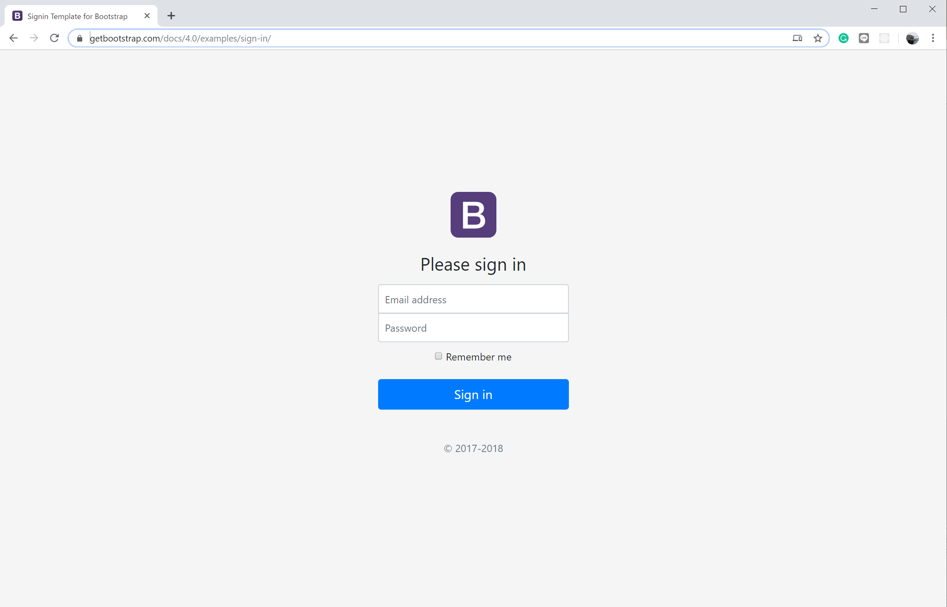
模仿目標:Bootstrap 登入畫面範例
https://getbootstrap.com/docs/4.0/examples/sign-in/

Slide 4

專案詳細步驟 (Due Date: 兩週後)
下載專案初始檔案
這個檔案包含一些基本的HTML以及bootstrap的CSS檔
(optional) 你/妳也可以自己從零開始建立
解壓縮資料夾，並以Visual Studio Code開啟該資料夾
之後都以Visual Studio Code來編輯專案
開啟模仿目標網頁
以Chrome開啟
打開Chrome開發者工具
檢視Element的內容
開始模仿該網頁
若有不懂內容可參考Bootstrap 4官網
模仿完成後，把整個資料夾改名為「project1_英文名」後進行壓縮，之後以email把檔案寄給課堂講師或助教
想挑戰更難網頁者可以自己提供模仿目標網站給講師或助教(課程結束後一週內)，並在三週內繳交專案
https://getbootstrap.com/docs/4.0/examples/sign-in/
https://getbootstrap.com/docs/4.3/getting-started/introduction/

Slide 5
◆專案審核標準
製作出之專案頁面外觀與模仿目標頁面完全一致
以Chrome瀏覽專案頁面時，在開發者工具的「Console」功能內沒有紅字出現(錯誤)

